Slide 1
安全基线检查工具
保障系统安全的重要工具

Slide 2
工具概述
了解安全基线检查工具的基本情况

Slide 3
工具详情
SecurityCheck_v5.exe
checkline_requirePython.exe
1
2
powershell脚本打包而成，依赖某些系统库，全面的安全基线检测工具，提供整改方法。
python脚本打包而成，依赖某些系统库，检测速度快，但部分功能依赖系统。
工具对比
3
两者功能相近，但依赖环境不同，检测速度有差异。

Slide 4
SecurityCheck_v5.exe
主要功能
3.高危端口状态检测
7.Guest用户状态检查
检查多个高危端口的防火墙策略，保障端口安全。
9.Google 浏览器版本检测
6.密码策略检查
确认Guest用户是否已禁用，避免潜在安全风险。
1.FTP服务与传输功能检查
4.IPv6禁用状态检查
输出Chome浏览器版本号。
验证密码策略合规性，检查密码有效期限设置。
检查FTP服务安装、客户端功能启用及端口开放情况。
验证IPv6是否通过注册表方式正确禁用。
8.U盘自动播放功能
5.高危漏洞修复检查
U盘自动播放是否禁用
2.网卡信息检查
10.锁屏策略检查
审查最近系统更新的补丁。
输出所有网卡信息，检测无线网卡是否启用。
判断是否设置了10分钟强制锁屏。

Slide 5
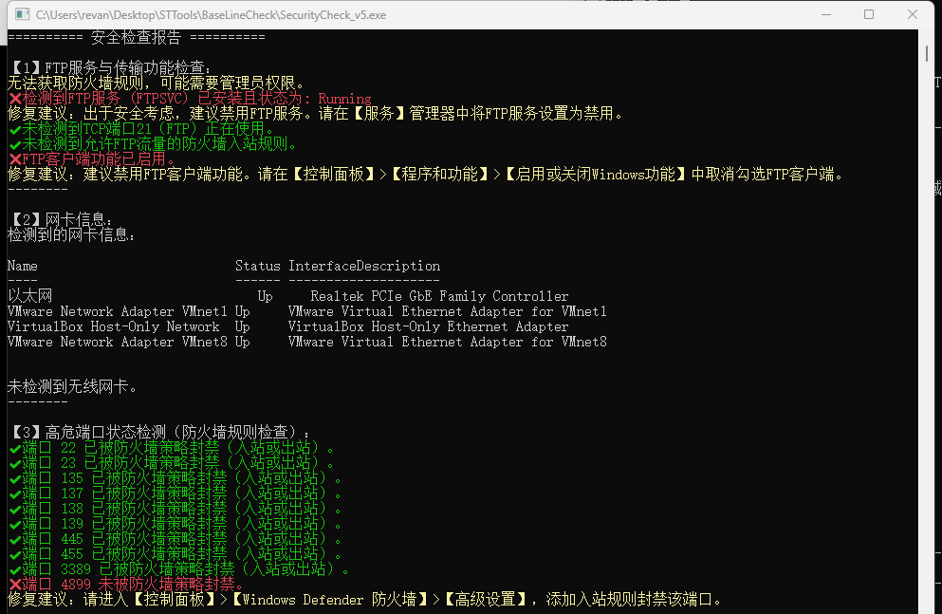
输出示例

Slide 6
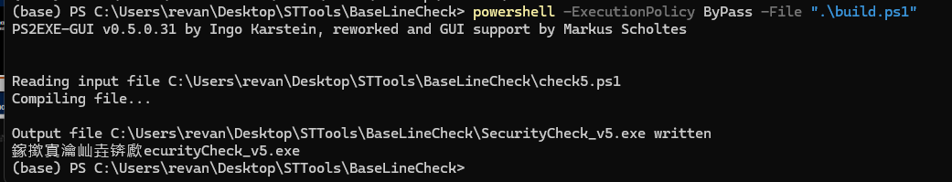
脚本更新与重新打包
脚本修改与打包方法
编码修复
测试运行脚本
打包为可执行文件
使用PowerShell命令修复脚本编码问题，确保脚本正常运行。
在PowerShell中指定编码运行脚本，检查脚本功能是否正常。
进入指定目录，运行打包脚本生成exe文件。

Slide 7
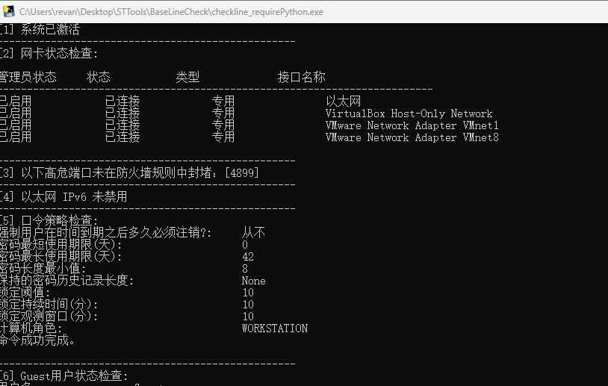
checkline_requirePython.exe

Slide 8
谢谢观看

